Slide 1

AULA 2 • 3 HORAS
Fundamentos, vantagens e
modelos de implantação
Computação em Nuvem aplicada à Ciência de Dados e IA
Prof. Felipe Sovernigo • UniSENAI
Notes:
Abra conectando com a aula inaugural. Explique que hoje o foco é responder: quando uma solução é realmente nuvem e qual modelo faz sentido para cada contexto.

Slide 2
RETOMADA
Onde esta aula se encaixa?
A aula inaugural abriu a disciplina. Agora avançamos para a primeira decisão técnica: reconhecer quando a nuvem faz sentido e escolher o modelo de implantação.
01
02
03
04
Compreender
Comparar
Escolher
Justificar
O que caracteriza a nuvem
Infraestrutura local × nuvem
Pública, privada ou híbrida
Custos, segurança e requisitos
Objeto central da aula: vantagens da computação em nuvem + modelos de implantação + filosofia de preços.
Computação em Nuvem • Aula 2
02
Notes:
Mostre a aula como ponte: ainda não vamos configurar redes, banco ou serverless. Vamos preparar a decisão arquitetural.

Slide 3
PROBLEMA
Questão norteadora
“Todo servidor remoto acessado pela Internet está na nuvem?”
🖥️
☁️
Servidor remoto
Computação em nuvem
Acesso por rede é necessário.
Mas não é suficiente.
Computação em Nuvem • Aula 2
03
Notes:
Peça voto rápido: sim, não, depende. Segure a resposta completa para o final.

Slide 4
ORGANIZAÇÃO
Roteiro da aula de 3 horas
0–20 min
Retomada e diagnóstico
O que a turma já entende por nuvem?
20–45 min
Situação-problema
A empresa DataVision “já está na nuvem”?
45–85 min
Fundamentos
Data center, virtualização, nuvem e características essenciais
85–100 min
Intervalo
—
100–130 min
Vantagens e preços
Elasticidade, escalabilidade, disponibilidade, CAPEX/OPEX
130–165 min
Modelos de implantação
Pública, privada, híbrida e decisão técnica
165–180 min
Socialização e fechamento
Defesa das escolhas e encaminhamento do AVA
Computação em Nuvem • Aula 2
04
Notes:
Use esse slide como contrato da aula. Indique que a última parte será aplicada e exigirá justificativa técnica.

Slide 5
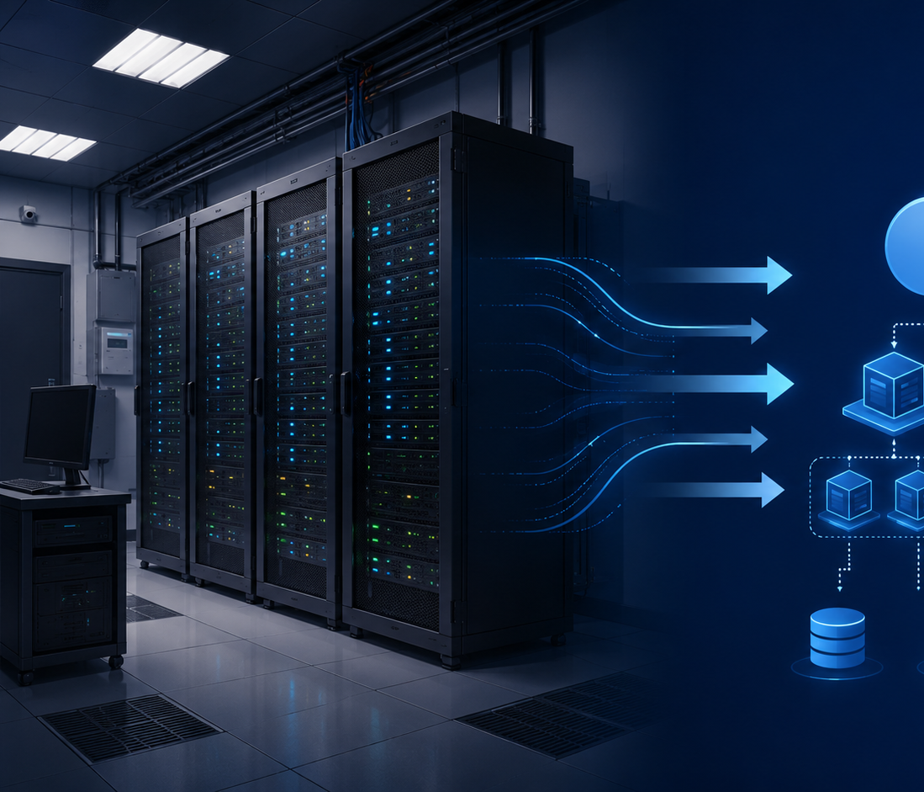
ESTUDO DE CASO
Situação-problema: DataVision
Uma empresa executa análises de imagens industriais em um servidor físico acessado pela Internet. A capacidade é fixa, backups são manuais e picos de demanda causam lentidão.
• 32 GB de memória e 4 TB locais
• Acesso remoto por Internet
• Compra de hardware para crescer
• Cobrança mensal fixa
• Baixa automação operacional
Desafio: isso é computação em nuvem ou apenas infraestrutura remota?
Computação em Nuvem • Aula 2
05
Notes:
Divida em grupos pequenos. Não corrija de imediato. Colete hipóteses no quadro para usar na exposição.

Slide 6
CONCEITO
Da infraestrutura física ao serviço em nuvem
Infraestrutura física
Data center
Virtualização
Automação
Serviços de nuvem
servidores, storage, rede, energia
ambiente controlado e redundante
abstração e isolamento lógico
provisionamento e orquestração
catálogo sob demanda e mensuração
Virtualização ajuda, mas a nuvem exige também autosserviço, automação, elasticidade, medição e modelo de serviço.
Computação em Nuvem • Aula 2
06
Notes:
Explique que há camadas: hardware não desaparece. A inovação é operacional: abstração, automação e consumo como serviço.

Slide 7
FUNDAMENTOS
Cinco características essenciais
🕹️
Autosserviço
🌐
Acesso por rede
🧩
Recursos compartilhados
solicitar recursos sem processo manual longo
interfaces web, APIs, CLI, VPN ou Internet
pool de recursos com isolamento lógico
↕️
Elasticidade
📊
Serviço mensurado
aumentar e reduzir conforme a demanda
uso monitorado, governança e cobrança
Use essas características como critério para responder se o cenário DataVision é ou não nuvem.
Computação em Nuvem • Aula 2
07
Notes:
Essas características são a régua de análise da atividade. Repita: uma só característica isolada não basta.

Slide 8
INTERAÇÃO
Diagnóstico rápido: verdadeiro ou falso?
1
Todo servidor acessado pela Internet está na nuvem.
V / F / depende
2
Máquina virtual sempre significa computação em nuvem.
V / F / depende
3
Na nuvem, não existem servidores físicos.
V / F / depende
4
A nuvem sempre é mais barata.
V / F / depende
5
Elasticidade e escalabilidade são sinônimos perfeitos.
V / F / depende
Não responda para decorar. Responda usando evidências.
Computação em Nuvem • Aula 2
08
Notes:
Faça votação rápida. O objetivo é revelar concepções prévias. Retome no fechamento com as respostas.

Slide 9
VANTAGENS
Por que organizações adotam nuvem?
Agilidade
recursos em minutos, não semanas
Custo sob demanda
Elasticidade
☁️
pagar pelo uso, com governança
crescer e reduzir conforme demanda
Nuvem
Foco
Disponibilidade
menos manutenção física, mais produto
redundância e regiões/zonas
Experimentação
testar sem comprar hardware
A vantagem não é “mágica”: depende de arquitetura, operação e controle de custos.
Computação em Nuvem • Aula 2
09
Notes:
Enfatize que nuvem não é necessariamente barata; ela dá opções e velocidade. O valor vem do uso adequado.

Slide 10

CONCEITO-CHAVE
Elasticidade ≠ apenas crescer
Escalabilidade
Capacidade de suportar crescimento de carga.
Elasticidade
Ajuste dinâmico: aumentar e reduzir recursos conforme a demanda.
O ganho financeiro aparece quando a redução após o pico também acontece.
Computação em Nuvem • Aula 2
10
Notes:
Traga exemplo: Black Friday, matrícula, treinamento de modelo, processamento semanal.

Slide 11
CUSTOS
Filosofia de preços: CAPEX × OPEX
CAPEX
OPEX
Compra de infraestrutura
Consumo como serviço
• alto investimento inicial
• capacidade planejada com antecedência
• risco de ociosidade ou falta de recursos
• pagamento recorrente pelo uso
• ajuste conforme demanda
• exige governança para evitar desperdício
Pergunta de decisão: o perfil de uso é previsível, constante, esporádico ou sazonal?
Computação em Nuvem • Aula 2
11
Notes:
Explique que não é disputa simples. Há casos em que nuvem é ótima e casos em que pode custar mais.

Slide 12
ATENÇÃO
Custo na nuvem: ligado pode custar
O modelo sob demanda muda a pergunta:
“Quanto custa comprar?”
“Quanto custa manter em uso?”
Máquina virtual ligada
pode gerar cobrança mesmo sem usuários
Armazenamento esquecido
continua consumindo espaço
Transferência de dados
pode aparecer como custo separado
Recursos superdimensionados
pagamento por capacidade não utilizada
Regra prática: todo recurso criado precisa ter dono, finalidade, prazo e forma de desligamento.
Computação em Nuvem • Aula 2
12
Notes:
Aqui já introduza responsabilidade e governança de custos. Peça exemplos de desperdício tecnológico.

Slide 13

DECISÃO ARQUITETURAL
Modelos de implantação em nuvem
Nuvem pública
Infraestrutura de provedor externo, escalável e acessível por serviços compartilhados.
Nuvem privada
Ambiente dedicado a uma organização, com maior controle e gestão própria ou contratada.
Nuvem híbrida
Combina recursos públicos e privados, integrando dados, aplicações e governança.
Computação em Nuvem • Aula 2
13
Notes:
Explique que modelo de implantação não é IaaS/PaaS/SaaS. Isso virá na próxima aula.

Slide 14
CRITÉRIOS
Como escolher o modelo?
Controle
Segurança
Quem administra infraestrutura e políticas?
Quais dados são sensíveis ou regulados?
Custo
Escala
Uso é constante, variável ou esporádico?
Há picos de demanda ou crescimento rápido?
Integração
Equipe
Sistemas legados precisam continuar locais?
Há maturidade operacional para gerir o ambiente?
Boa decisão arquitetural = requisito + restrição + justificativa.
Computação em Nuvem • Aula 2
14
Notes:
Conduza como matriz de decisão. Cada grupo deverá usar pelo menos três critérios na atividade.

Slide 15
APRENDIZAGEM ATIVA
Atividade em grupos: qual modelo?
Para cada cenário, selecione pública, privada ou híbrida — e defenda a decisão em até 2 minutos.
A
Startup de IA precisa treinar modelos por poucas horas por semana.
B
Hospital armazena dados sensíveis e integra sistemas legados internos.
C
Indústria quer manter ERP local, mas publicar dashboards analíticos escaláveis.
D
E-commerce sofre picos intensos em campanhas promocionais.
Entrega: modelo escolhido + 3 critérios usados + principal risco da decisão.
Computação em Nuvem • Aula 2
15
Notes:
Circule pela sala. Exija justificativa: não basta dizer “pública porque é mais fácil”.

Slide 16
SEGURANÇA
Introdução à responsabilidade compartilhada
Migrar para a nuvem não transfere todas as responsabilidades para o provedor.
Provedor
Cliente
• data center físico
• hardware e energia
• serviços gerenciados
• disponibilidade da plataforma
• usuários e permissões
• dados e configurações
• aplicações e segredos
• conformidade do uso
Exemplo: uma senha exposta no código dificilmente é “culpa da nuvem”.
Computação em Nuvem • Aula 2
16
Notes:
Não aprofunde ainda IaaS/PaaS/SaaS; o objetivo é preparar a próxima aula.

Slide 17
PRÁTICA ORIENTADA
Demonstração guiada
No console, simulador ou ambiente institucional, observe as evidências de nuvem.
📍
Região / zona
🧰
Catálogo de serviços
⚙️
Capacidade
onde o recurso será criado
computação, rede, storage, banco
tamanho e configuração do recurso
💰
Preço
🔁
Estado
📈
Métricas
estimativa ou métrica de consumo
criar, alterar, desligar e excluir
uso, logs e eventos do recurso
Procure no ambiente as cinco características essenciais da nuvem.
Computação em Nuvem • Aula 2
17
Notes:
Demonstre apenas o necessário. Evite virar tutorial de provedor. Pergunte sempre: onde está o conceito?

Slide 18
MÃO NA MASSA
Laboratório: exploração inicial
Parte técnica
Parte de governança
• Acessar o ambiente
• Identificar região/zona
• Localizar serviços de computação
• Localizar armazenamento
• Encontrar modelo de preços
• Registrar evidências
• Anotar dúvidas
• Evitar criar recursos pagos
• Encerrar recursos criados
• Entregar checklist no AVA
Meta: reconhecer recursos, custos e controles — não decorar nomes comerciais.
Computação em Nuvem • Aula 2
18
Notes:
Se não houver ambiente real, use simulador, prints ou demonstração guiada. O importante é a leitura arquitetural.

Slide 19
AVALIAÇÃO FORMATIVA
Socialização: defenda sua decisão
Cada grupo apresenta um cenário e defende o modelo escolhido.
1
2
3
4
5
Requisitos
Modelo
Custos
Segurança
Argumento
identificou necessidades reais?
a escolha é coerente?
considerou perfil de uso?
identificou dados e riscos?
defendeu com critérios?
A qualidade da resposta está menos no “modelo correto” e mais na justificativa.
Computação em Nuvem • Aula 2
19
Notes:
Dê feedback curto. Reforce termos técnicos que aparecerem de forma imprecisa.

Slide 20
SÍNTESE
Retomando a pergunta inicial
Servidor remoto ≠ automaticamente nuvem
Acesso por rede
necessário, mas insuficiente
Virtualização
tecnologia habilitadora, não sinônimo
Elasticidade
crescer e reduzir dinamicamente
Mensuração
controle de uso, custos e governança
Modelo de implantação
decisão baseada em requisitos
Próxima aula: IaaS, PaaS, SaaS e responsabilidade compartilhada em mais detalhes.
Computação em Nuvem • Aula 2
20
Notes:
Volte às cinco afirmações. Mostre que a resposta mais forte é evidencial, não baseada em opinião.

Slide 21
ENCAMINHAMENTO
Atividade EaD / AVA
Análise de migração: infraestrutura local ou nuvem?
Cenário
Uma pequena empresa executa semanalmente um processamento de dados com alta demanda computacional por poucas horas. Fora desse período, a infraestrutura fica ociosa.
Entrega: texto de 300 a 500 palavras justificando vantagens, riscos, elasticidade, custos e informações adicionais necessárias.
Critérios: aplicação correta dos conceitos • qualidade da justificativa • clareza • identificação de dados ausentes.
Computação em Nuvem • Aula 2
21
Notes:
Publique a atividade no AVA. Reforce que “depende” é aceitável se vier acompanhado de critérios.

Slide 22
BIBLIOGRAFIA
Referências básicas da aula
VERAS, Manoel. Cloud computing: nova arquitetura da TI. Brasport, 2012.
VELTE, Anthony T.; VELTE, Toby J.; ELSENPETER, Robert. Cloud computing: computação em nuvem: uma abordagem prática. Alta Books, 2012.
VICAT-BLANC, Pascale et al. Computing networks: from cluster to cloud computing. ISTE, 2011.
Leituras complementares e materiais de apoio serão disponibilizados no AVA conforme o andamento da unidade curricular.
Computação em Nuvem • Aula 2
22
Notes:
Indique as referências sem atribuir páginas específicas. Você pode complementar com documentação técnica atualizada no AVA.

Slide 23
Próximo passo
Se a nuvem oferece diferentes níveis de abstração,
quanto controle o cliente quer — e quanto trabalho operacional ele aceita?
AULA 3: IAAS • PAAS • SAAS
Dúvidas?
Computação em Nuvem • Aula 2
23
Notes:
Feche com a pergunta para a próxima aula, preparando a transição para modelos de serviço.

